Slide 2
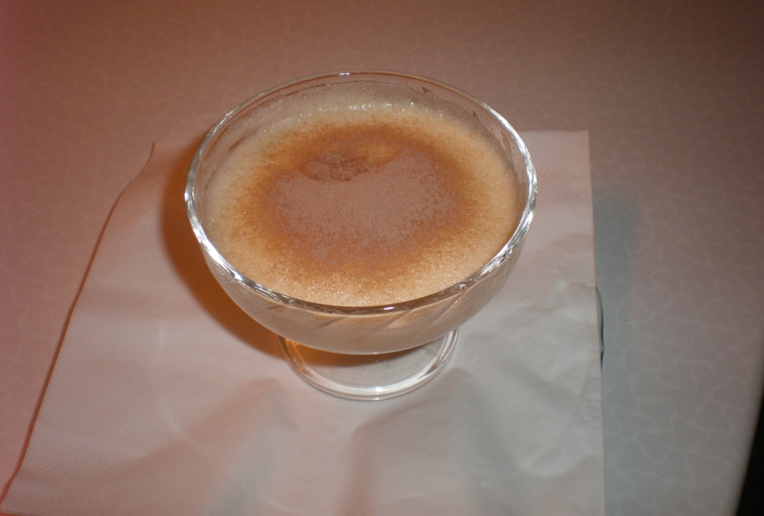
ŠIBENSKI ZAVAJON

Slide 3
Turističko-ugostiteljska škola na dar svome gradu
Vratiti zaboravljena tradicijska jela, a prvi korak je Šibenski zavajon.
Na zavajonu su se odgojile generacije starih Šibenčana.
Delicija koja je bila i desert i marenda i lijek za dušu i tilo.
Treba ga oteti od zaborava i promovirati ga kao novi proizvod – brend.
Obogatiti ga novim okusima.
Ukljućiti ga u gastronomsku ponudu.

Slide 4
Cilj projekta
Spasiti od zaborava deliciju koju su stari Šibenčanki često konzumirali, te je tako uvrstiti na popis specifičnosti Šibenika.

Slide 5
Povijest zavajona
Talijanski desert zabaglione
Pretpostavlja se da potječe iz Mletačke Republike
Odatle se proširio i na našu stranu Jadrana
U orginalnom receptu, uz žumanca i cukar, najčešće se koristi vino Marsala.
Tradicionalno se servirao sa smokvama.
Popularan je u Venecueli, Argentini i Urugvaju gdje se pripremao za vrijeme Božića.

Slide 6
Šibenski zavajon
Pripremao se u bogatim i težačkim kućama
Nudio se kao okrijepa rodiljama, umornim težacima, putnicima nakon puta, pjevačima za štimanje grla, zdravima i bolesnima.
Nutricionistička vrijednost obiluje kalorijama koje brzo dižu organizam
Šibenski način pripremanja je najčešće bio sa maraštinom i prošekom.

Slide 7
Prezentiranje zavajona
Nastup na trgu pored katedrale za vrijeme Srednjovjekovnog sajma .
Učenici- glumci u nošnjama i drugim odorama kakve su se nekad nosile izvode skečeve gdje se u životnoj situaciji dolazi do priče o zavajonu i njegovoj ulozi.

Slide 8
Ribarska obitelj
Nakon cijelog dana provedenog na moru loveći ribu, umoran ribar dolazi kući.
Za okrijepu žena priprema zavajon s dodatkom maraštine.
Pridružuju se i unuci.
Unucima se za okrijepu daje zavajon s malo mlika.

Slide 9
Težačka obitelj
Cijeli dan u polju , težak umoran dolazi kući
Priprema se zavajon za okrijepu s dodatkom prošeka

Slide 10
Gospodska obitelj
Nakon poroda , rodilja za okrijepu konzumira zavajon s prošekom.

Slide 11
Gospodin
Gospodin dolazi u Šibensku konobu.
Stigao je s dalekog putovanja
Naručuje zavajon da ga okrijepi.

Slide 12
Uloga kuhara i konobara
Kuhari učenici pripremaju zavajon
Konobari nude konzumaciju okupljenim građanima i turistima

Slide 13
Tijekom konzumacije , hostese- učenice predstavljaju recepturu zavajona

Slide 14
Receptura
1 žumance
1 žlica cukara
1 žlica prošeka (mlijeka ili kafe)
malo kanele ako volite
po želji klinčić i korica limuna ili naranče
Priprema:
Batiti žumance i cukar toliko dugo dok se cukar ne rastopi
Pomalo miješajući dodavati prošek i začine i snijeg od bjelanca.

Slide 15
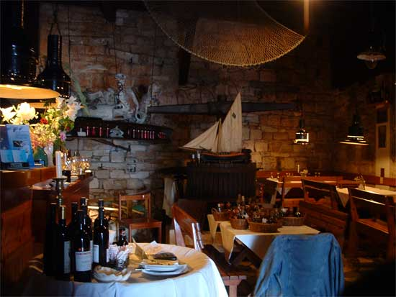
Ideju vidimo u malim ugostiteljskim objektima koji bi zavajon uvrstili u svoju ponudu.

Slide 16
Povezali smo se Turističkom zajednicom
Udrugom obrtnika
HNK
Dječjim vrtićem

Slide 17
Svjesni smo da je naša ideja, ma koliko zanimljiva i dragocjena bila, samo detalj, sitnica u općoj turističkoj gastronomskoj ponudi Šibenika.
Ali ne smijemo zaboraviti:
SITNICE ČINE SAVRŠENSTVO A SAVRŠENSTVO NIJE SITNICA.

Slide 18
Turističko ugostiteljska škola

